Slide 1
Trimmed Ensemble
Για να επιτυχθει η μέγιστη δυνατή ακρίβεια και σταθερότητα στις προβλέψεις , εφαρμόστηκεTrimmed Ensemble. Συνδυάζονται πολλαπλών ανεξάρτητων μοντέλων. Λαμβάνεται ο μέσος όρος των προβλέψεων, εξαιρώντας τη μέγιστη και την ελάχιστη τιμή, με σκοπό την εξάλειψη των ακραίων προβλέψεων που θα αλλοίωναν σημαντικά το τελικό αποτέλεσμα.
[2.1, 3.2, 3.3, 3.4, 9.8] →3.3 (χωρις την εξαιρεση των ακραιων τιμων: 4.6)

Slide 2
Single-Task learning
Επειδή οι φυσικές ιδιότητες που μελετάμε διαθέτουν εντελώς διαφορετικές κλίμακες τιμών και επίπεδα μαθηματικής πολυπλοκότητας, η ταυτόχρονη εκμάθησή τους από ένα κοινό δίκτυο δημιουργεί αντικρουόμενες κατευθύνσεις κατά την εκπαίδευση. Αντίθετα, υιοθετώντας την προσέγγιση του Single-Task Learning, επιτρέπουμε σε κάθε ανεξάρτητο νευρωνικό δίκτυο να αφιερώσει το 100% της υπολογιστικής του ικανότητας αποκλειστικά στην κατανόηση μίας και μόνο παραμέτρου.

Slide 3
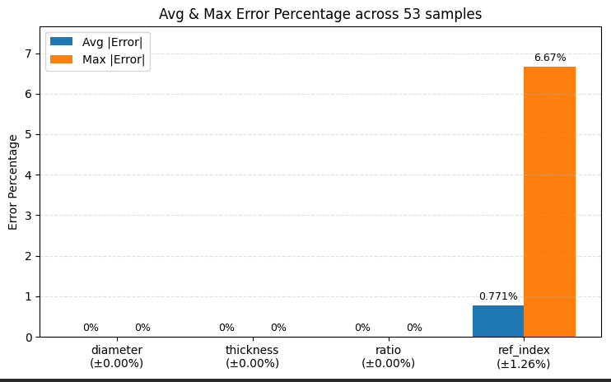
Ref index

Slide 4
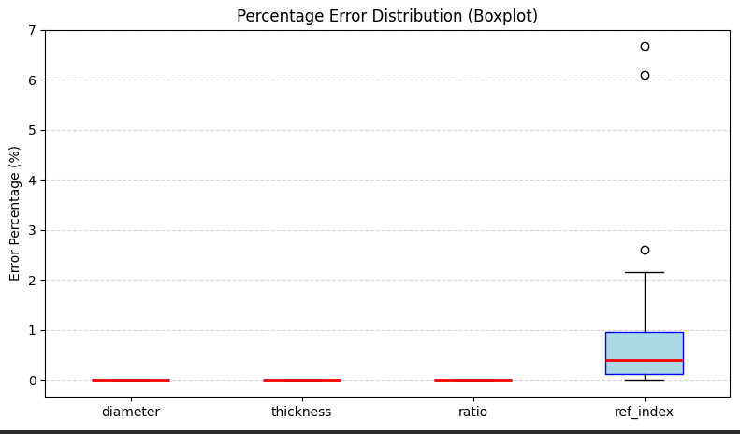
Ref index

Slide 5
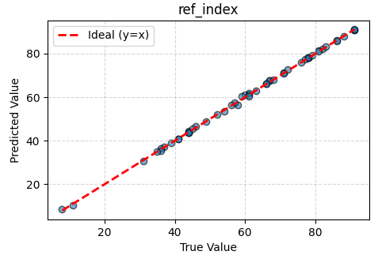
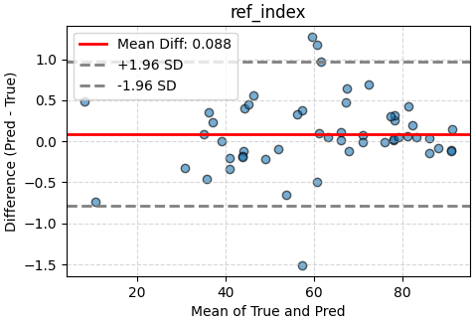
Ref index

Slide 6
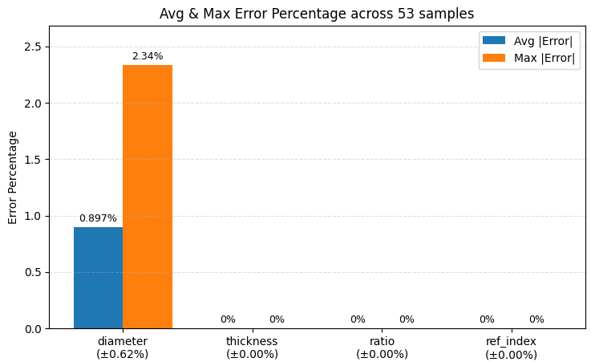
Diameter

Slide 7
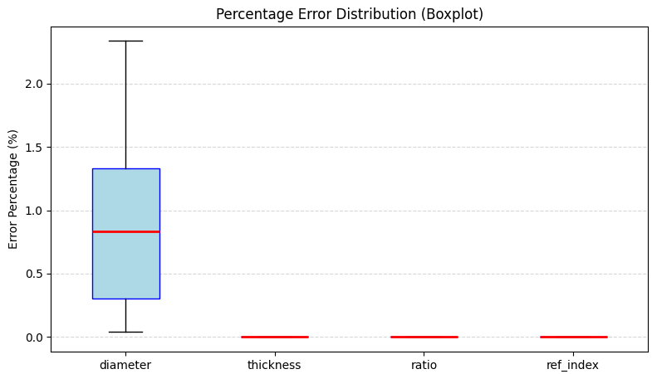
Diameter

Slide 8
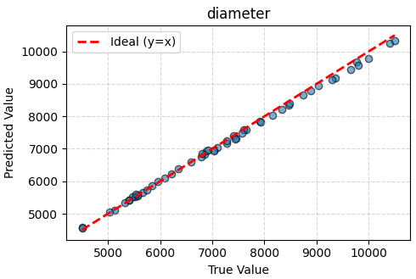
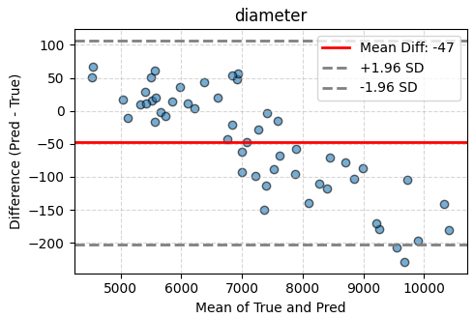
Diameter

Slide 9
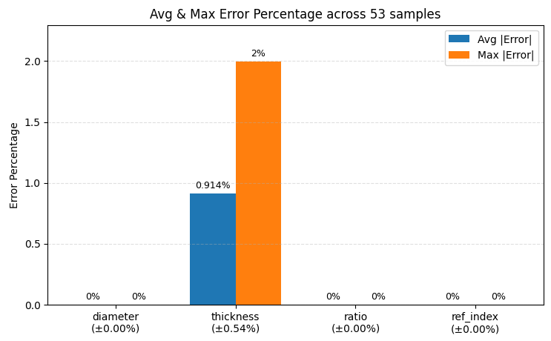
Thickness

Slide 10
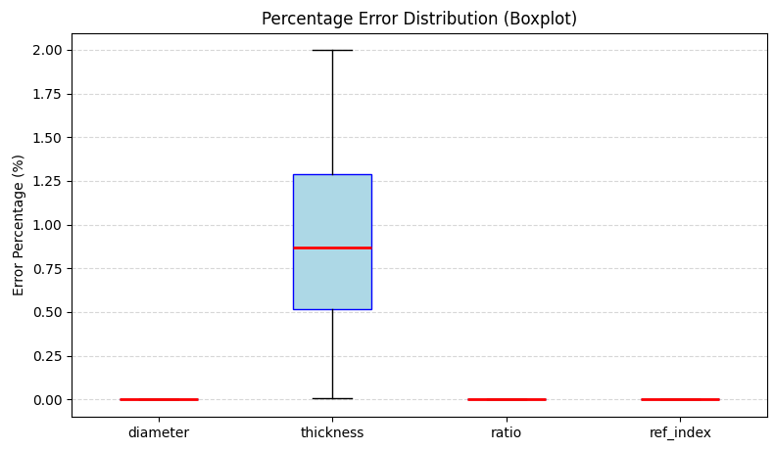
Thickness

Slide 11
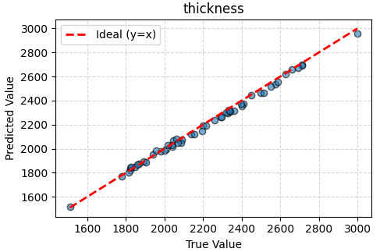
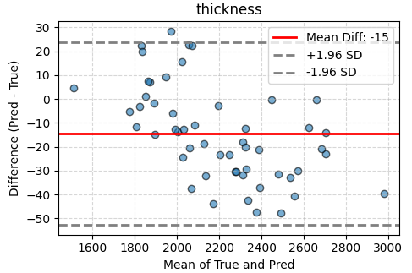
Thickness

Slide 12
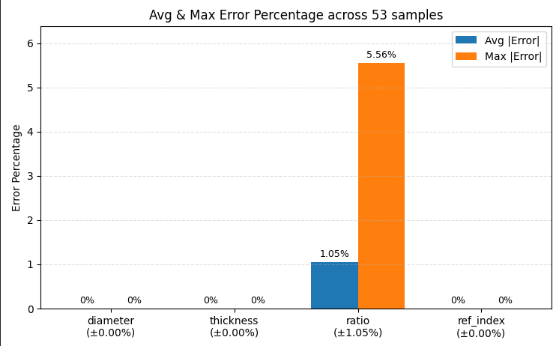
Ratio

Slide 13
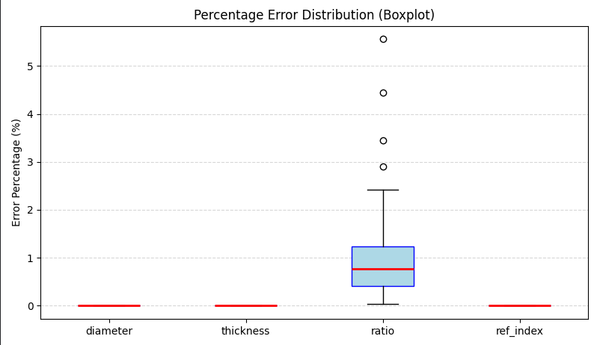
Ratio

Slide 14
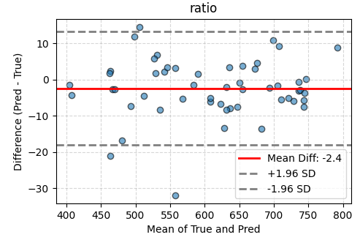
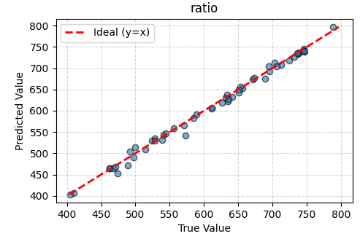
Ratio

